Slide 1
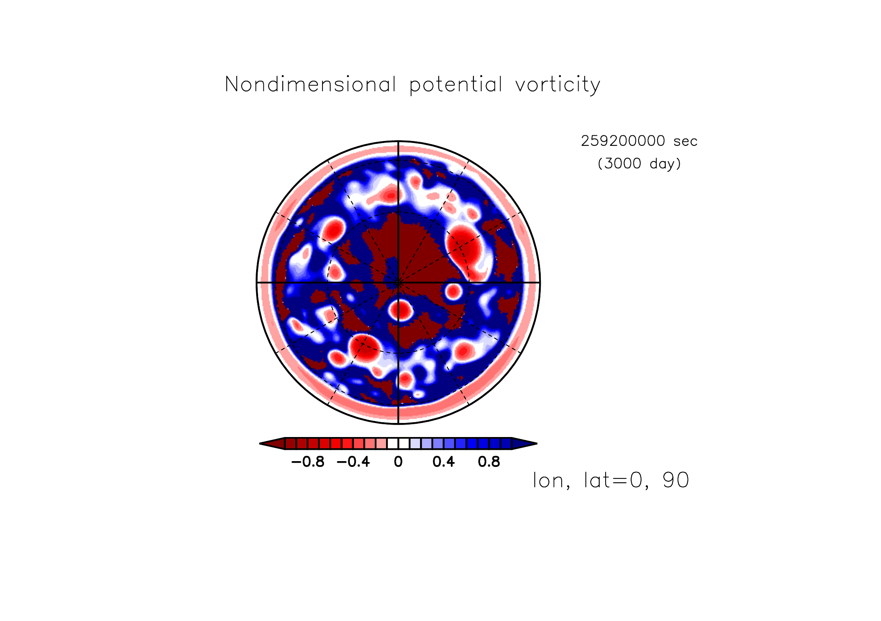
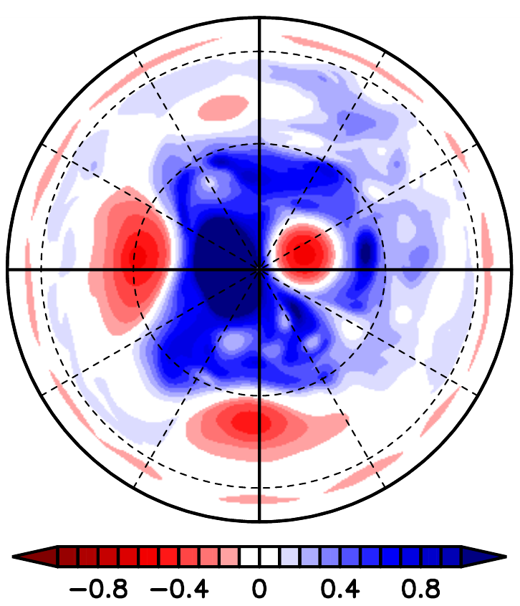
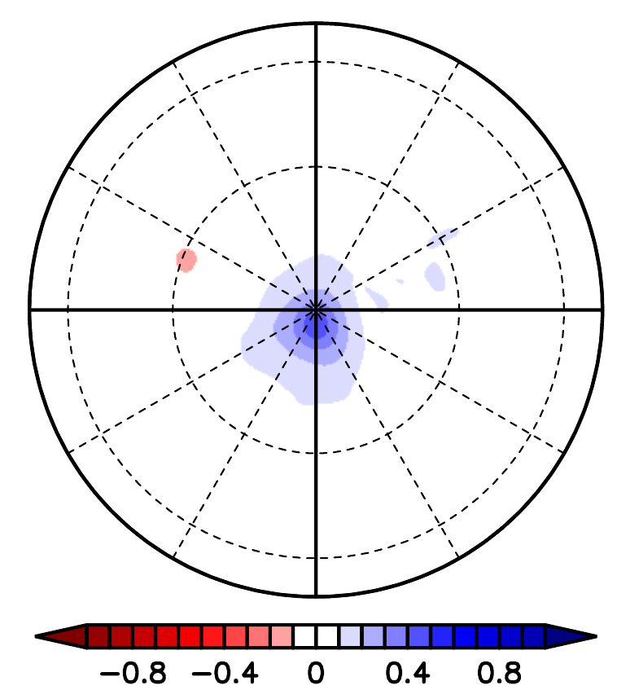
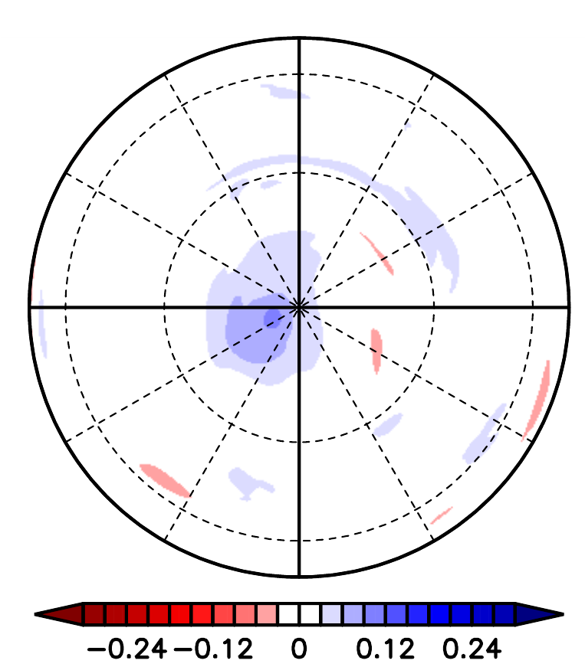
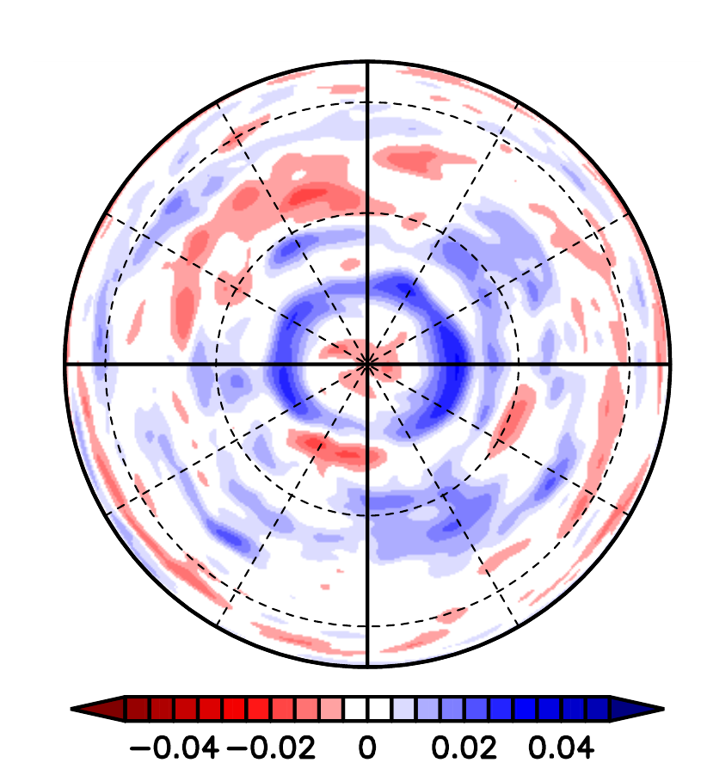
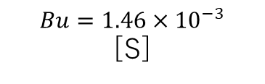
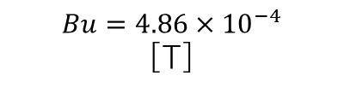
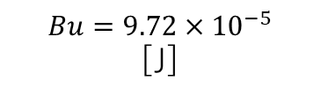
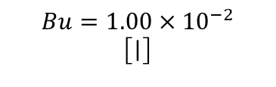
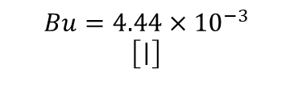
A3
A4
A5
A6
A7
$$Bu=9.72×{10}^{−5}$$
[J]
$$Bu=4.86×{10}^{−4}$$
[T]
$$Bu=1.46×{10}^{−3}$$
[S]
$$Bu=4.44×{10}^{−3}$$
[I]
$$Bu=1.00×{10}^{−2}$$
[I]

Slide 2
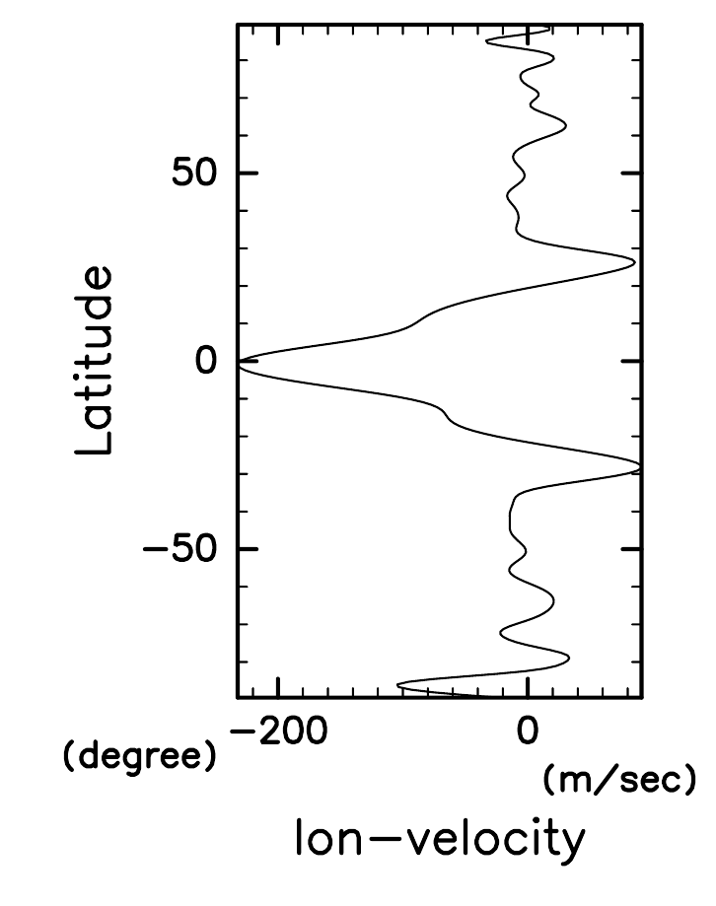
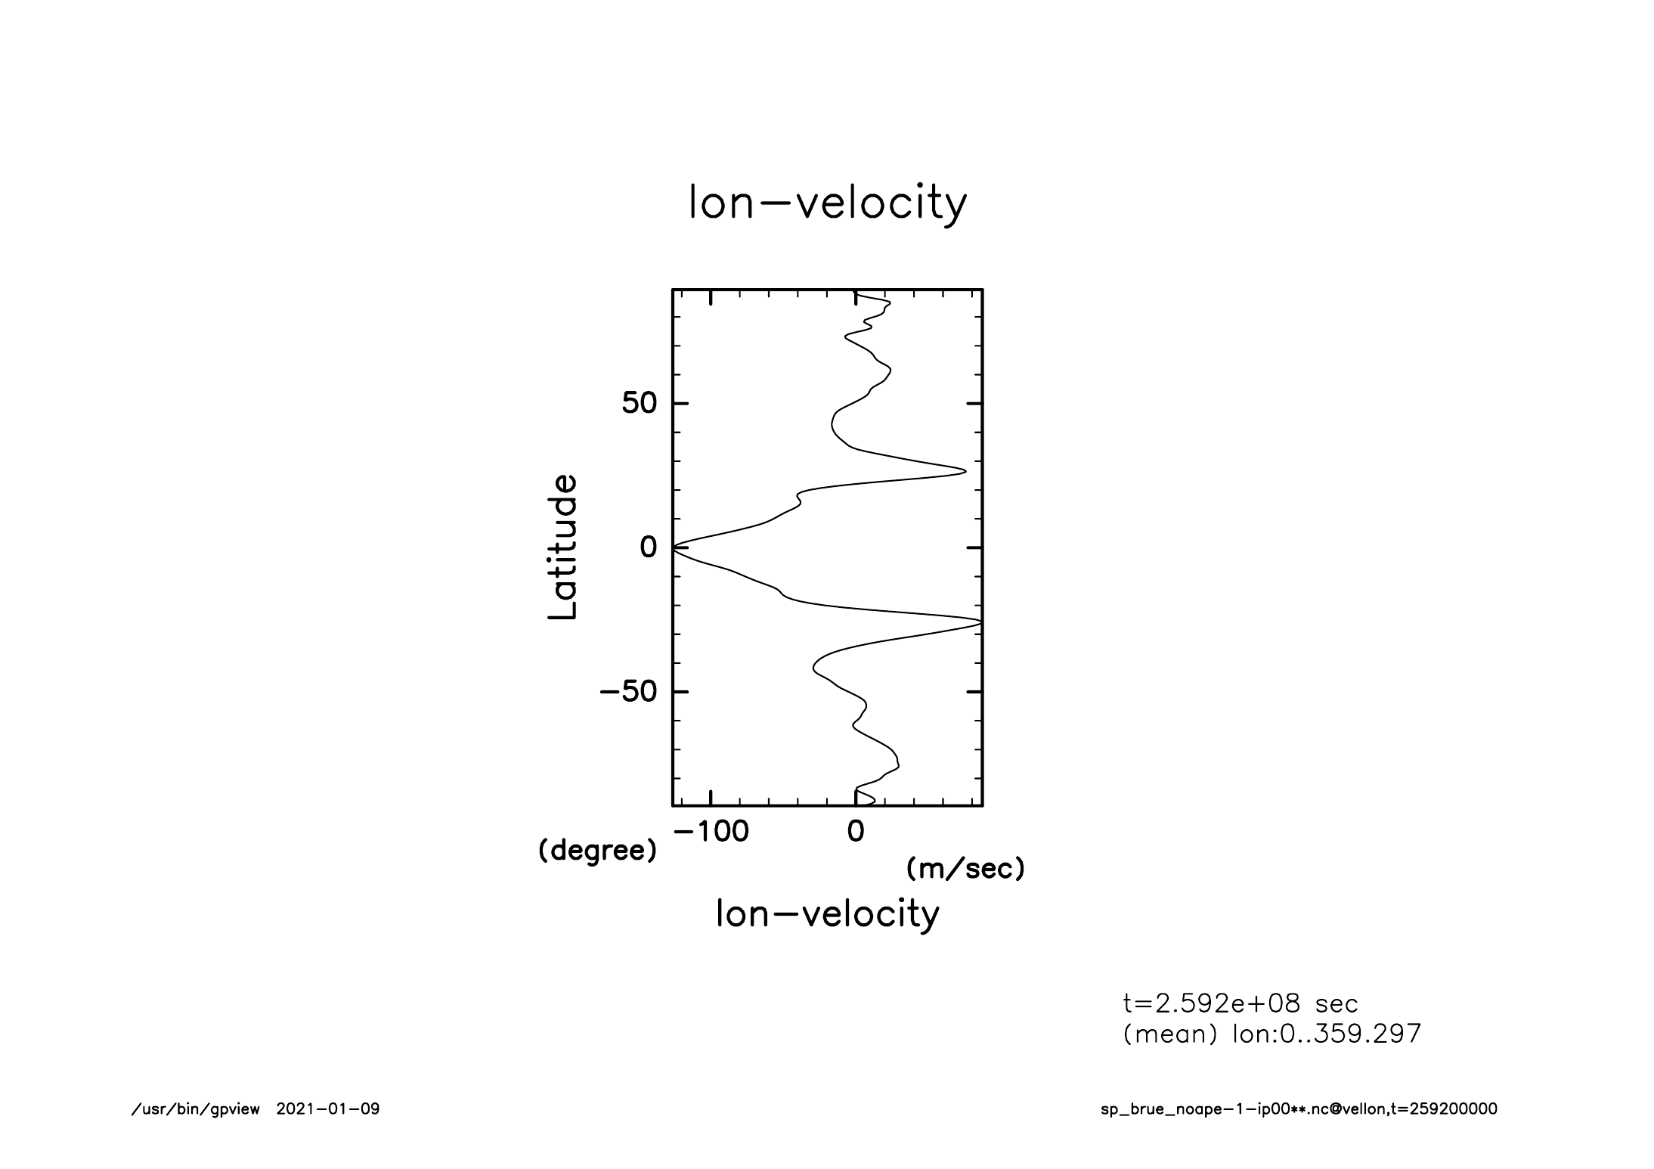
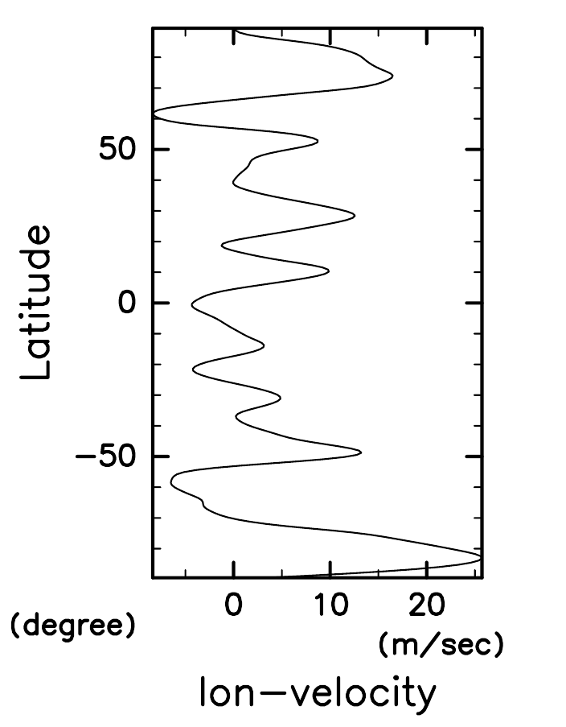
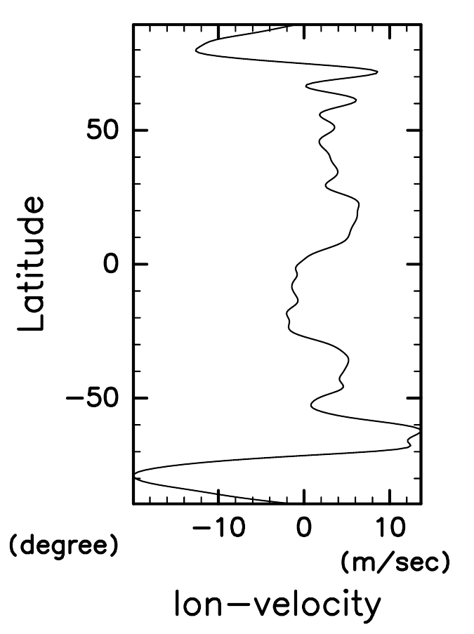
zonal-mean zonal wind
A3
A4
A5
A6
A7
$$Bu=9.72×{10}^{−5}$$
[J]
$$Bu=4.86×{10}^{−4}$$
[T]
$$Bu=1.46×{10}^{−3}$$
[S]
$$Bu=4.44×{10}^{−3}$$
[I]
$$Bu=1.00×{10}^{−2}$$
[I]

